Slide 1
第五章 二次曲线的一般理论
主要内容：
1、坐标变换
2、在坐标变换下二次方程系数的变换
3、二次曲线方程的化简
4、二次曲线的类型和形状的判别
5、二次曲线的位置的确定

Slide 2
在平面上，由二元二次方程
所表示的曲线叫做二次曲线。
显然椭圆、双曲线和抛物线都是
二次曲线，它们的标准方程和形状都是我们所熟悉的。
如何从一般形式的二次方程来判别曲线的类型，确定它们的形状和位置？
解决问题的途径： 通过坐标变换把二次方程化为标准方程，把坐标系变成标准坐标系。

Slide 3





§5.1 坐标变换
旧坐标系
旧坐标
Oxy或
新坐标系
(x, y)与(x', y' ) 之间的关系？
O'x'y' 或
新坐标

Slide 4








设O' 的旧坐标为(x₀, y₀), Ox轴到O'x' 轴的角度为θ。
坐标系的位置
如何通过(x₀, y₀)和θ来确定(x', y' )和(x, y)之间的关系？
过渡
Oxy
O'x'y'
平移
旋转
约定：以下所涉坐标系均为右手系。

Slide 5






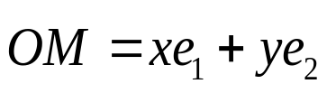

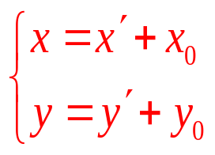
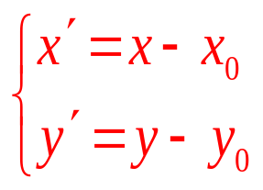
一、移轴和转轴公式
保持坐标轴的方向不变，只改变原点的位置------移轴。
保持坐标原点不动，只改变坐标轴的方向------转轴。
平移
移轴：
设O' 在
中的坐标为(x₀, y₀),
任一点M 的旧、新坐标分别为(x, y)和
(x', y' )。
由于
则得移轴公式
其逆变换公式
(1)
(2)

Slide 6





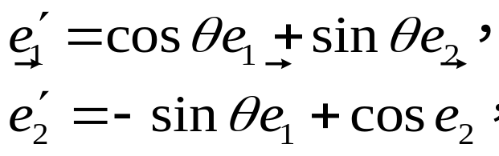
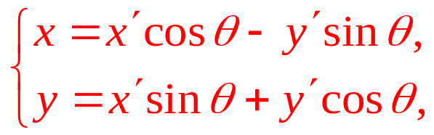
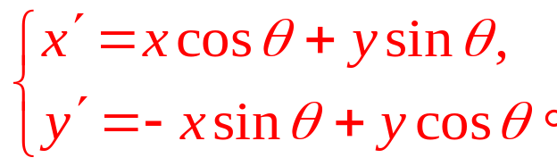
转轴：
旋转
设
逆时针旋转θ角便与
重合，
于是有
设任一点M 的旧、新坐标分别为(x, y)和(x', y' )。
由于
则得转轴公式
其逆变换公式
(3)
(4)

Slide 7
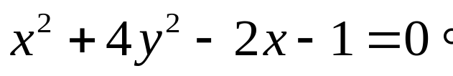
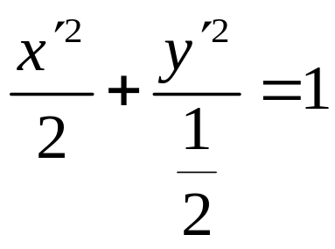
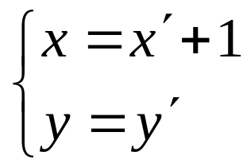




例1 平移坐标系，使原点移到O'(1, 0) ，求下列曲线在新坐标系中的方程，并画图。
解：

Slide 8

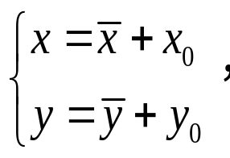
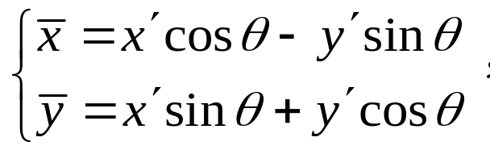
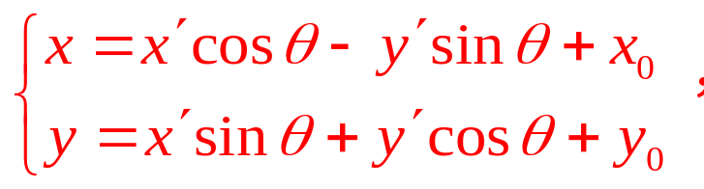
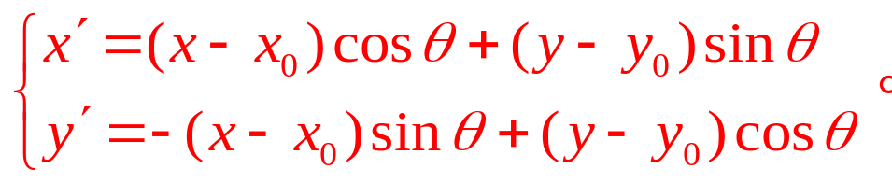
二、一般坐标变换公式
平移
旋转
(x₀, y₀)
θ
A
M
(x, y)
(x', y' )
则有
(5)
(6)
于是可得一般坐标变换公式
(7)
逆变换公式为
(8)

Slide 9
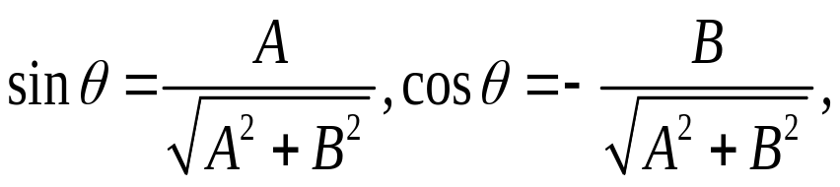
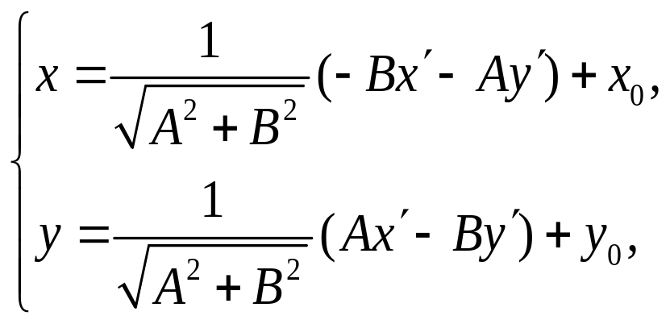
注意：一般坐标变换公式也可以通过先旋转后平移得到，但
这时需要用到O' 在旋转后的坐标系中的坐标。
确定坐标系位置的其它方法：
给定新坐标轴的方程并规定一个轴的正向。
设O'x' y' 的x' 轴和y' 轴分别为l₁:Ax+By+C = 0(A>0, B≠0)和l₂:Bx-Ay+C' = 0，Ox 轴到O'x' 的角度为θ(0<θ<π),求坐标变换公式。
l₁的斜率tanθ=-A/B，由A > 0，0 <θ<π，得
所以，坐标变换公式为

Slide 10
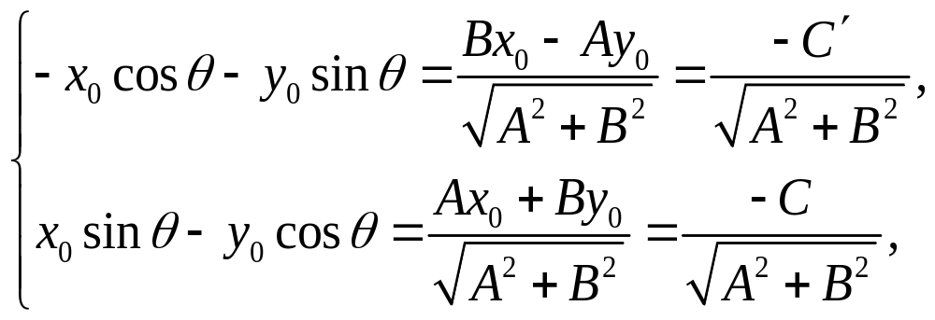
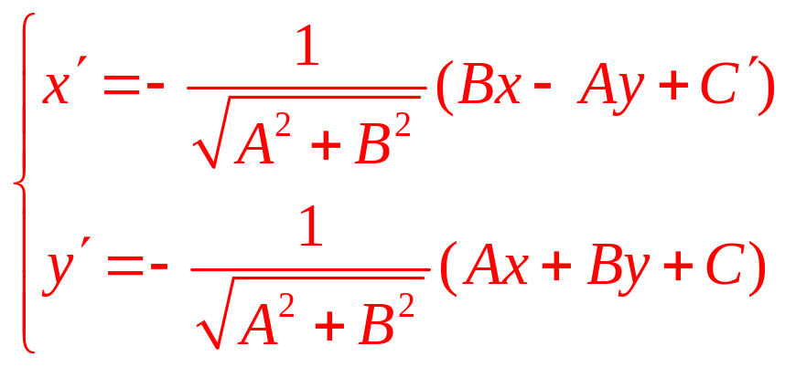
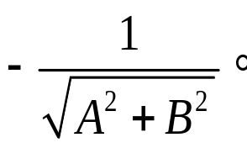
其中(x₀, y₀) 是l₁和l₂交点O' 的坐标。
因O' 在l₂和l₁上，故
所以，其逆变换公式为
逆变换公式的右端就是l₂和l₁方程的左端乘以因子

Slide 11
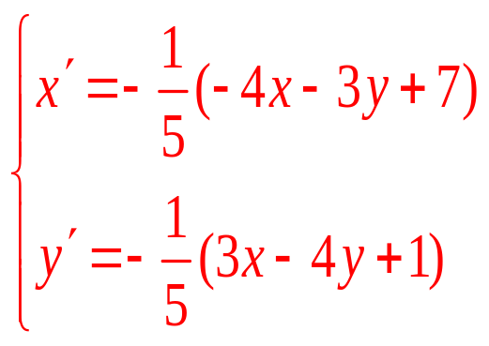
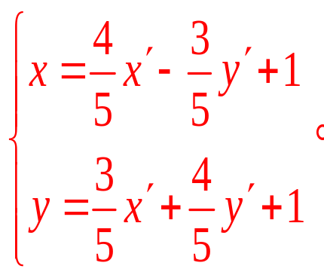
例2 设O'x' y' 的x' 轴和y' 轴的方程分别为
3x-4y+1=0，
4x+3y-7=0，
且Ox轴到O'x'的角度为θ(0<θ<π),求坐标变换公式。
解： 逆变换公式：
所以，坐标变换公式为

Slide 12
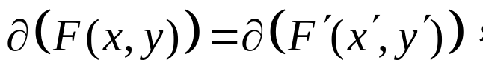
曲线方程在坐标变换下的变化规律：
Oxy
曲线Γ
F(x, y) = 0
O'x'y'
(7)
F'(x', y' ) =0
(1) 如果F(x, y)为多项式，则F'(x', y')也是多项式；
(2) 如果F(x, y)
(7)
F'(x', y')，
则
这说明多项式的次数不依赖于坐标系的选择，是曲线本身的性质。若F(x, y)是n次多项式，则这样的曲线称为n次曲线。

Slide 13

今日作业
P.131-132 1、2、4、
5(1)、8
The Class is over. Goodbye!

